Slide 1
Эмбеддинги. Word2vec, Doc2Vec, fasttext
Название курса

Slide 2
Что будет на уроке
Word2Vec
Второе
Третье

Slide 3
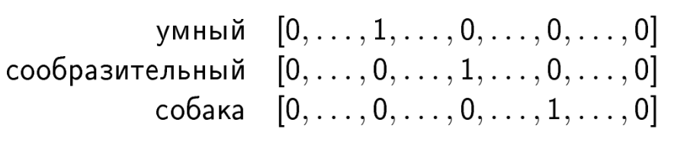
Представления слов
Слова представляются в виде one-hot вектора
Недостатки:
Большая размерность векторов
Все вектора одинаково похожи
Сложно кодировать дополнительную информацию

Slide 4
Гипотеза компактности
Близкие (похожие) слова встречаются в похожем контексте
Цель:
У близких слов (синонимов, родственных слов) и представления получаются близкие

Slide 5
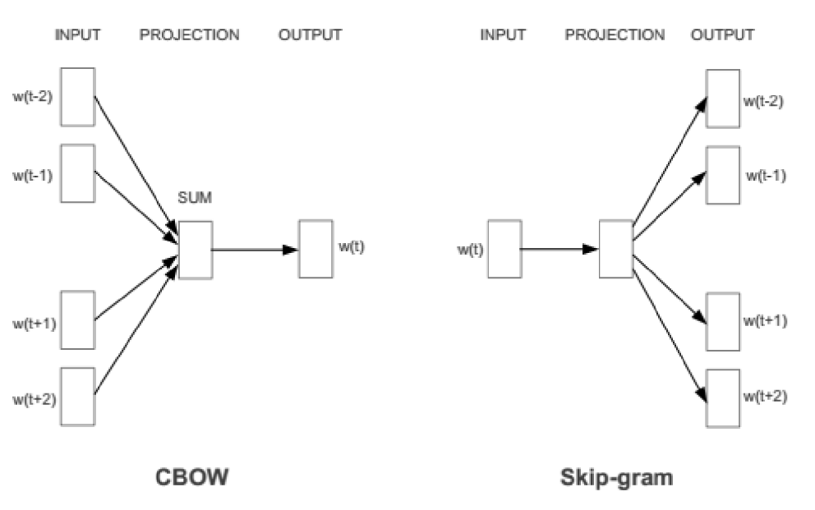
Word2Vec

Slide 6
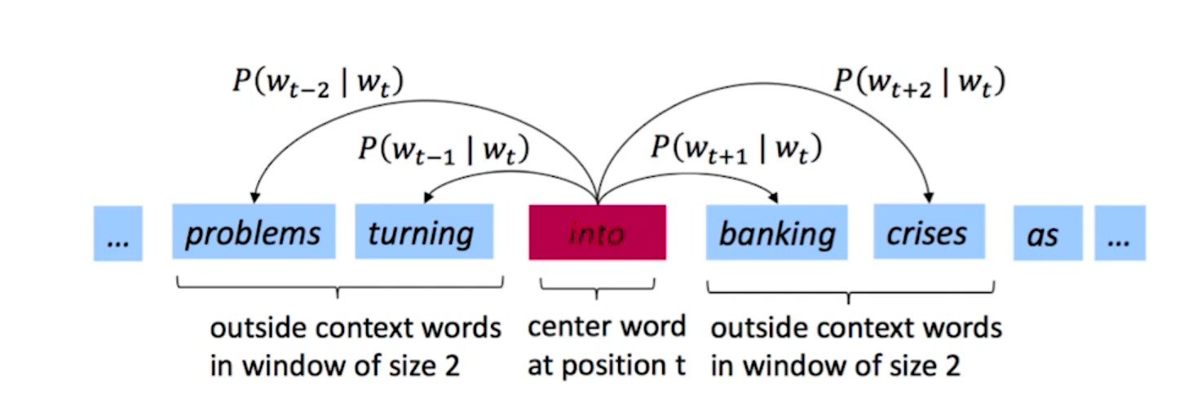
Skip-gram
Зная контекст мы хотим максимизировать вероятность центрального слова. Перемещаемся скользящим окном

Slide 7
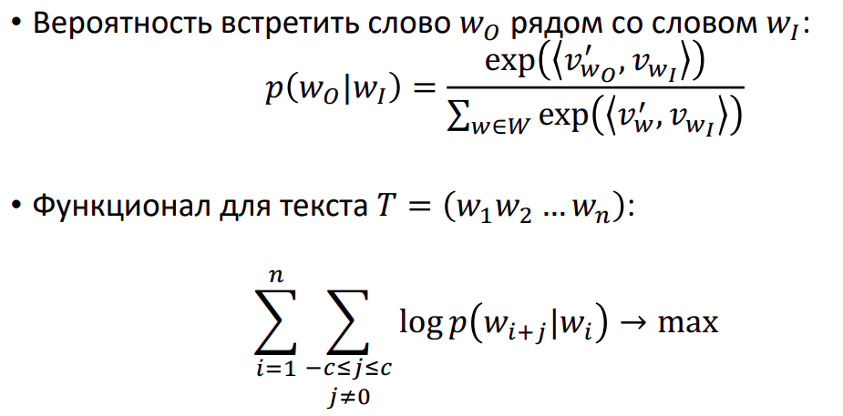
Skip-gram

Slide 8
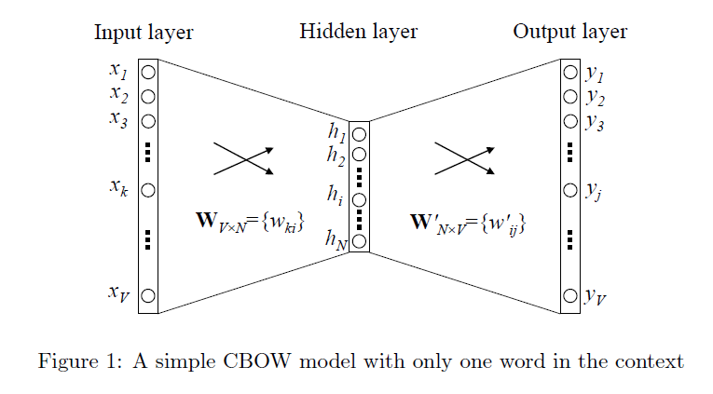

Skip-gram
SoftMax models

Slide 9
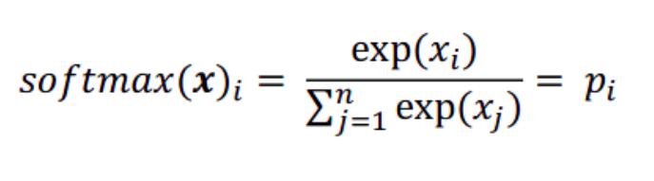
Skip-gram
Простейшая модель классификации — линейный классификатор, применяемый к вектору контекста
Для обучения минимизируем функцию потерь

Slide 10
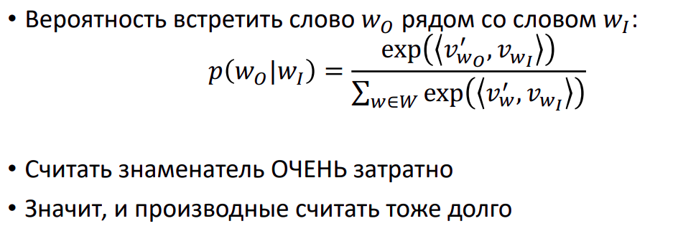
Skip-gram

Slide 11
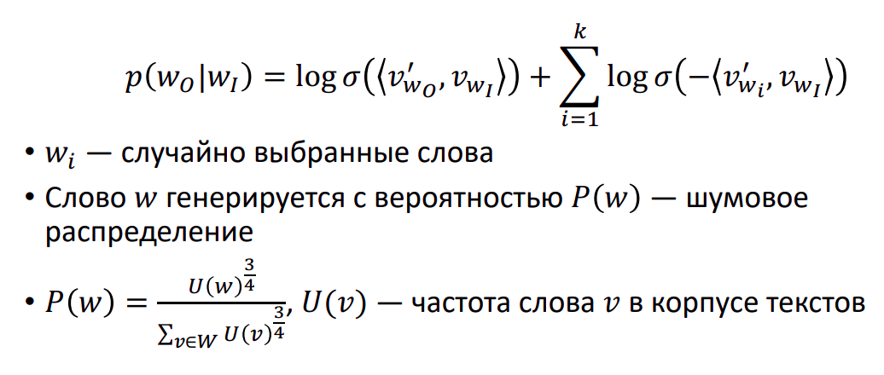
Negative sampling

Slide 12
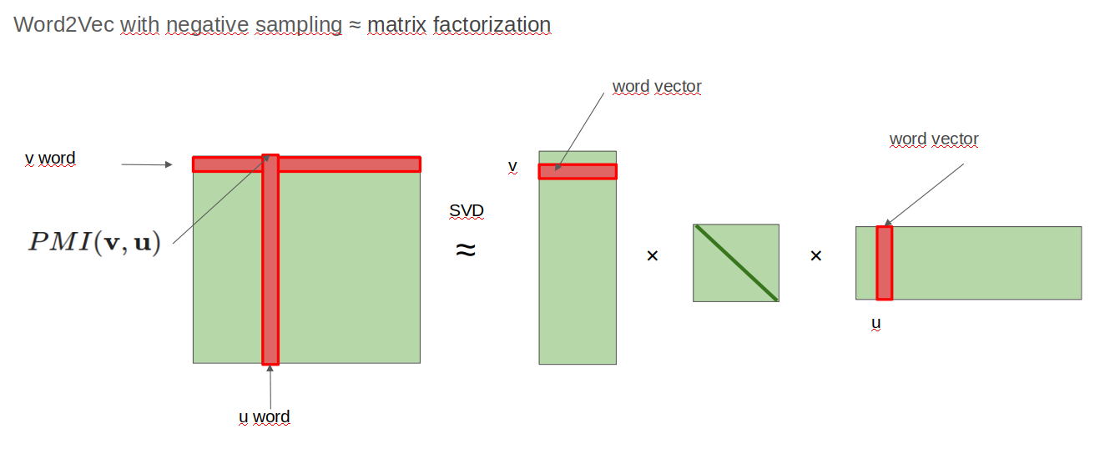
Word2vec vs SVD

Slide 13
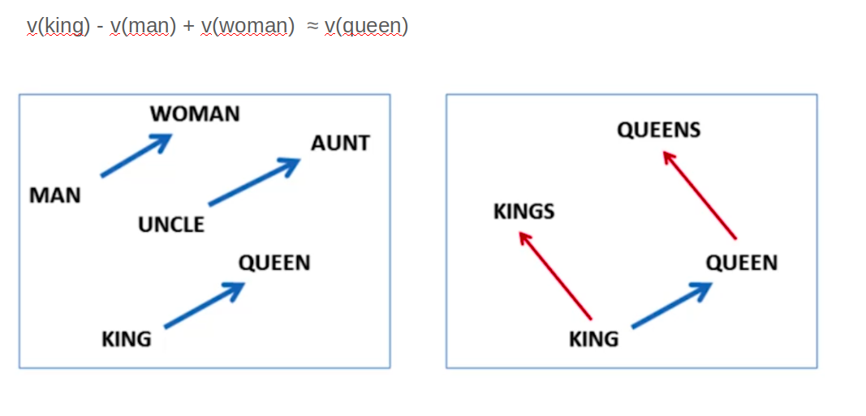
Word2vec

Slide 14
Fasttext
Разделите слово на мешок из n-граммов: apple = <ap, ppl, ple, le> (BPE)
Вычислить вектор для каждого n-грамма
Вектор для слова = сумма <вектора слова, векторов для n-граммов слов>

Slide 15

Спасибо! Каждый день вы становитесь лучше :)

